Slide 1
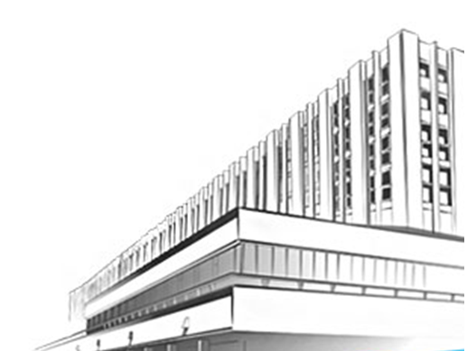
Алгоритмы разбиения логических схем для оптимизации решения задач проверки эквивалентности и функциональной коррекции схем
Г.В. Антюфеев¹, В.В. Жуков¹, Е.Ю. Зенин², М.С. Шуплецов¹
¹МГУ им. М.В. Ломоносова, ф-т ВМК
²ИНЕУМ им. И.С. Брука

Slide 2
План доклада
Задача проверки эквивалентности и функциональной коррекции для схем из функциональных элементов (СФЭ)
Формальная постановка задачи разбиения СФЭ
Алгоритмы предварительного глобального разбиения СФЭ
Алгоритмы локального разбиения СФЭ
Основные результаты

Slide 3
Задача проверки эквивалентности СФЭ

Slide 4
Задача проверки эквивалентности СФЭ
Логический синтез

Slide 5
Задача проверки эквивалентности СФЭ
Логический синтез

Slide 6
Задача проверки эквивалентности СФЭ
Алгоритмы логического синтеза изменяют структуру СФЭ , но не должны изменить её функциональность:
Логический синтез

Slide 7
Задача проверки эквивалентности СФЭ
Алгоритмы логического синтеза изменяют структуру СФЭ , но не должны изменить её функциональность:
Логический синтез
Задача проверки эквивалентности для СФЭ и заключается в том, чтобы установить, что

Slide 8
Задача функциональной коррекции СФЭ
Логический синтез

Slide 9
Задача функциональной коррекции СФЭ
Изменение внутри схемы

Slide 10
Задача функциональной коррекции СФЭ
Логический синтез
Изменение внутри схемы

Slide 11
Задача функциональной коррекции СФЭ
Логический синтез
Изменение внутри схемы

Slide 12
Задача функциональной коррекции СФЭ
Логический синтез
Изменение внутри схемы
Исправление

Slide 13
Задача функциональной коррекции СФЭ
Задача функциональной коррекции СФЭ: найти набор пар подсхем минимального размера в и соответственно, замена которых позволяет из получить СФЭ , реализующую систему
Логический синтез
Изменение внутри схемы
Исправление

Slide 14
Формальная постановка задачи разбиения СФЭ

Slide 15
Формальная постановка задачи разбиения СФЭ
x₁
…
x_{n}
x’₁
…
x’_{n}
∑₂
∑₂
∑₁
∑₂
…
…
f₁
f_{k}
g₁
g_{k}
МО:
(x₁, x’₁)
…
(x_{n}, x’_{n})
МC:
(f₁, g₁)
…
(f_{k}, g_{k})

Slide 16
Формальная постановка задачи разбиения СФЭ
Разрезом ориентированного ребра будем называть пару вершин , порождаемую в результате удаления ребра и добавления ребер и . Новая выходная вершина реализует ту же ФАЛ, что и вершина , а новой входной вершине приписана новая входная переменная.
Если же в реализуется отрицание ФАЛ, реализуемой в , и вершине приписано отрицание новой входной переменной, в этом случае разрез будем называть инверсным.
Отметим, что ребра, введённые после разреза некоторого ребра, также могут содержать разрезы.
Множество всех МС полученных для СФЭ и будем называть их разрезающим множеством (РМ).
… …
… …
… …
u
u
u
e
u’
…
…
…
v’
v
v
v
…
…
…
MO
MO’ = MO U {v’}
MC
MC’ = MC U {u’}

Slide 17
Формальная постановка задачи разбиения СФЭ
x₁
x_{i}
x_{i+m}
x_{n}
...
...
...
∑
V = {x_{i} , …, x_{i+m}}
C_{w}(V)
w
f₁
...
f_{k}

Slide 18
Формальная постановка задачи разбиения СФЭ
Эквивалентное РМ – РМ, которое содержит только эквивалентные МС.
Вес эквивалентного РМ задается упорядоченным по убыванию вектором весов максимальных конусов, порожденных вершинами всех входящих в него МС.
Если РМ не является эквивалентным, то его вес задается суммой весов максимальных конусов, порожденных всеми вершинами, входящими в неэквивалентные МС (при этом, веса максимальных конусов вершин, которые попали в эквивалентные МС, не учитываются).
Если РМ содержит только эквивалентные МС, то такое множество всегда оценивается выше любого РМ, содержащего хотя бы одно неэквивалентное МС.

Slide 19
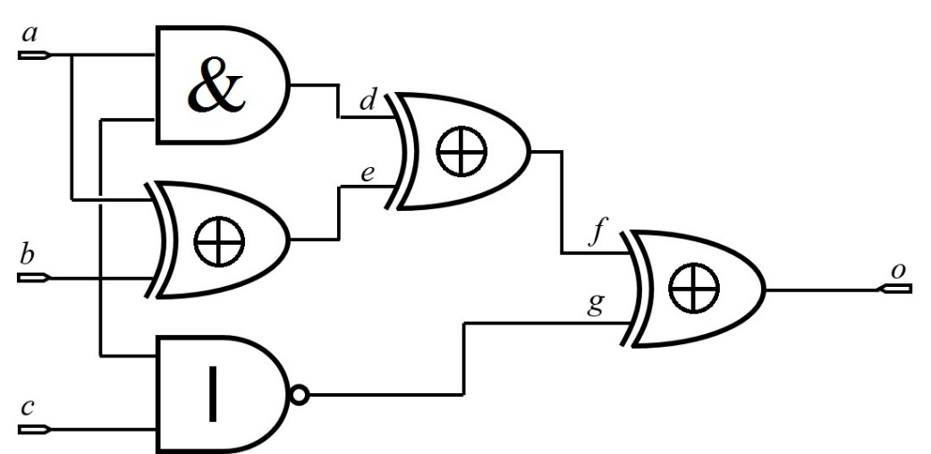
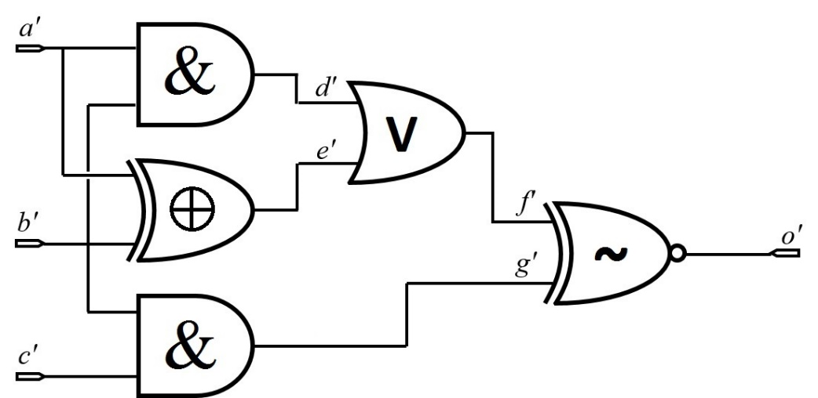
Примеры вставки разрезов
Пусть заданы СФЭ , реализующие ФАЛ и :
Оценка при отсутствии неэквивалентных МС – максимальный вес полного конуса по двум СФЭ.
Оценка без разбиения – 5.
∑₁
∑₂
1
1
МО:
МC:
1 (o, o’)

Slide 20
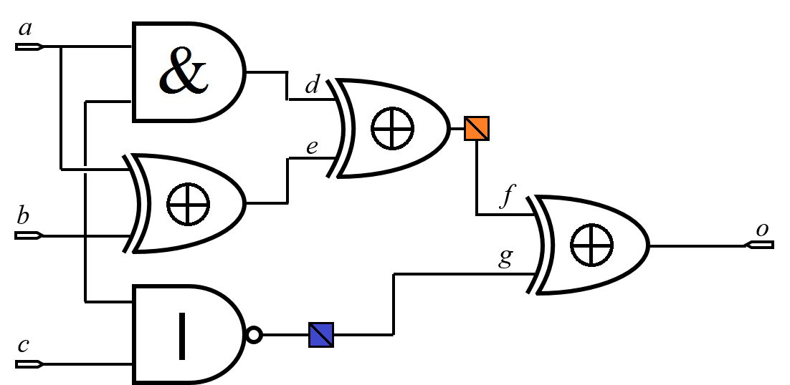
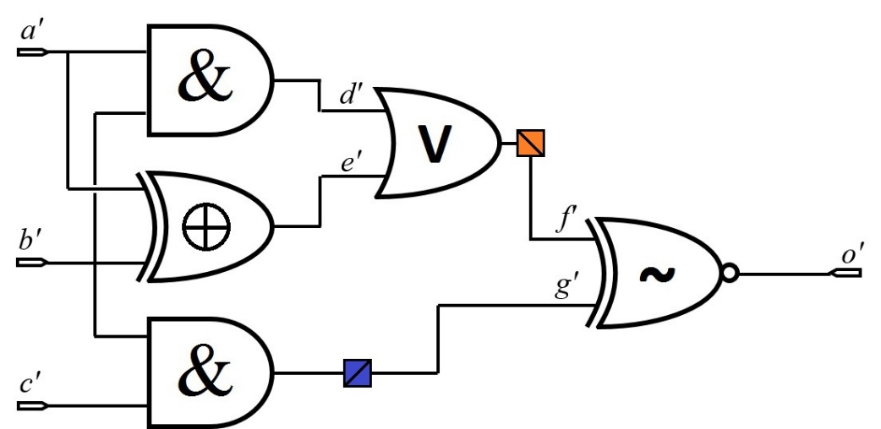
Примеры вставки разрезов
Оценка при отсутствии неэквивалентных МС – максимальный вес полного конуса по двум СФЭ.
Оценка данного решения – 4.
∑₁’
∑₂’
1
1
3
3
2
2
МО:
(f, f’)
(g, g’)
МC:
3 (o, o’)
1 (f, f’)
2 (g, g’)
(a, a’)
(b, b’)
(c, c’)

Slide 21
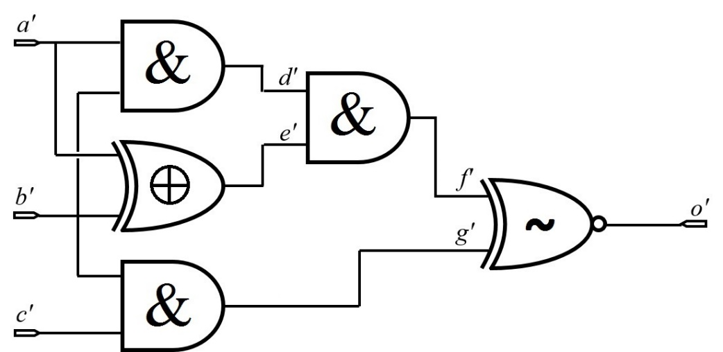
Примеры вставки разрезов
Пусть заданы СФЭ , реализующие ФАЛ и :
Оценка при наличии неэквивалентных МС – суммарный вес полных конусов, вошедших в неэквивалентные МС.
Оценка без разбиения– 5 + 5 = 10.
∑₁
∑₂
1
1
МО:
(a, a’)
(b, b’)
(c, c’)
МC:
1 (o, o’)

Slide 22
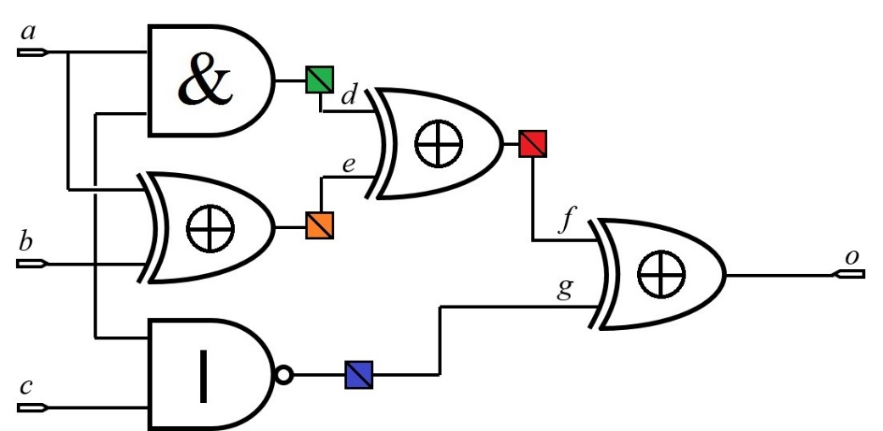
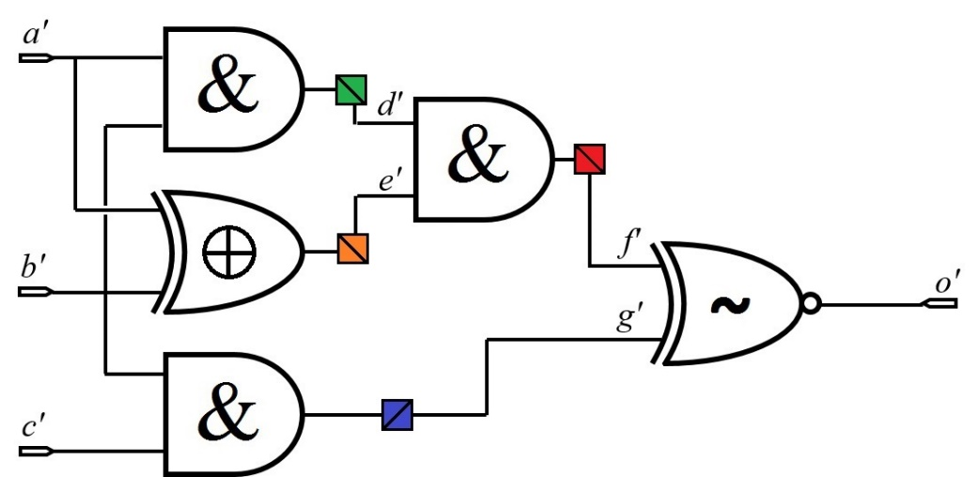
Примеры вставки разрезов
Оценка при наличии неэквивалентных МС – суммарный вес полных конусов, вошедших в неэквивалентные МС.
Оценка данного решения – 2 + 2 = 4.
1
∑₁’
1
∑₂’
3
3
2
5
2
5
4
4
МО:
1 (d, d’)
2 (e, e’)
3 (f, f’)
4 (g, g’)
МC:
5 (o, o’)
1 (d, d’)
2 (e, e’)
3 (f, f’)
4 (g, g’)
(a, a’)
(b, b’)
(c, c’)

Slide 23
Соревнование «2015 CAD Contest at ICCAD»
Рассматриваемая задача разбиения СФЭ была предложена в качестве одной из задач соревнования по разработке алгоритмов автоматизации проектирования, проходящего под эгидой конференции International Conference on Computer-Aided Design (ICCAD 2015).
Решение задачи, предложенное авторами заняло первое место по результатам соревнования.

Slide 24
Алгоритмы предварительного глобального разбиения схем
разбиения СФЭ на максимальные деревья и на максимальные конусы без ветвления выходов
предварительное обнаружение эквивалентности

Slide 25
Алгоритмы локального разбиения схем. Алгоритм разбиения на отдельные элементы.
∑₁’
∑₂’

Slide 26
Алгоритмы локального разбиения схем. Алгоритм разбиения на отдельные элементы.
∑₁’
∑₂’

Slide 27
Алгоритмы локального разбиения схем. Алгоритм разбиения на отдельные элементы.
∑₁’
∑₂’

Slide 28
Алгоритмы локального разбиения схем. Жадный алгоритм разбиения с сохранением эквивалентности.
x₁
…
x_{n}
x₁
x_{m}
x_{m+l}
x_{n}
…
…
…
∑₂
∑₁’
∑₁
∑₁
∑₂
…
∑₁’’
…
…
f₁
f_{k}
f₁
f_{k}
x₁
…
x_{n}
x₁
x_{m}
x_{m+l}
x_{n}
…
…
…
∑₂
∑₂’
∑₂
∑₂
∑₂
…
∑₂’’
…
…
f₁
f_{k}
f₁
f_{k}

Slide 29
Алгоритмы локального разбиения схем. Жадный алгоритм разбиения с сохранением эквивалентности.
x₁
…
x_{n}
Если:
∑₁’ = ∑₂’.
На выходах ∑₁’и ∑₂’ реализуются всевозможные вектора.
Тогда:
∑₁’’ = ∑₂’’.
∑₁
∑₂
∑₁’’
…
f₁
f_{k}
x₁
…
x_{n}
∑₂
∑₂
∑₂’’
…
f₁
f_{k}

Slide 30
Результаты тестирования для пар схем, содержащих неэквивалентные МС
Имя | Число входов | Число выходов | Число ФЭ в 1 | Число ФЭ в 2 | Суммарный вес неэквивалентных МС | Относительное сокращение веса неэквивалентных МС
 |  |  |  |  | Б.р. | A | B | C | D | A | B | C | D
ut2 | 249 | 914 | 13876 | 10063 | 503826 | 318661 | 470050 | 41550 | 33819 | 36,6% | 6,7% | 91,8% | 93,3%
ut4 | 1364 | 5397 | 78169 | 52219 | 1064521 | 832430 | 988829 | 230280 | 167985 | 21,8% | 7,1% | 78,4% | 84,2%
ut8 | 2282 | 2726 | 51439 | 91236 | 14582834 | 3557143 | 14577666 | 267054 | 125682 | 75.6% | 0,0% | 98,2% | 99.1%
ut9 | 650 | 2474 | 59886 | 48061 | 1363736 | 400296 | 1174440 | 188662 | 111966 | 70,75% | 13,9% | 86,4% | 91,8%
ut11 | 56 | 129 | 14409 | 14600 | 1524769 | 86813 | 1513138 | 57660 | 20581 | 94,3% | 0,8% | 96,2% | 98,7%
ut13 | 99 | 128 | 28993 | 28052 | 2590770 | 271694 | 2483103 | 113618 | 57010 | 89,6% | 4,2% | 95,6% | 97,8%
ut15 | 99 | 128 | 7323 | 17572 | 1516255 | 1246862 | 1516188 | 49356 | 26566 | 17,8% | 0,0% | 96,7% | 98,3%
ut17 | 128 | 256 | 82408 | 46395 | 9029081 | 3021783 | 8856532 | 256658 | 91325 | 66,5% | 1,9% | 97,2% | 99,0%
ut19 | 160 | 385 | 147784 | 74617 | NA | 60868791 | 24821951 | NA | 199749 | NA | NA | NA | NA
ut21 | 80 | 288 | 213224 | 200217 | 48463859 | 3051084 | 48463162 | 48463859 | 194477 | 93,7% | 0,0% | 0,0% | 99,6%
ut23 | 80 | 192 | 94707 | 101754 | NA | 476021 | NA | NA | 100934 | NA | NA | NA | NA
Среднее значение по всем тестам |  |  |  |  |  |  |  |  |  | 63,0% | 3,8% | 82,2% | 95,8%

Slide 31
Результаты тестирования для пар схем, содержащих только эквивалентные МС
Имя | Число входов | Число выходов | Число ФЭ в 1 | Число ФЭ в 2 | Максимальный вес максимального входного конуса
 |  |  |  |  | A | B | C
ut1 | 249 | 914 | 13877 | 10063 | 4675 | 4124 | 3240
ut3 | 1364 | 5397 | 78169 | 52219 | 2247 | 1996 | 2004
ut5 | 650 | 2474 | 59886 | 48061 | 7494 | 7043 | 7361
ut7 | 2282 | 2726 | 51439 | 91236 | 8134 | 8020 | 8134
ut10 | 56 | 129 | 10083 | 14409 | 13607 | 13610 | 13611
ut12 | 99 | 128 | 17498 | 28993 | 27748 | 27053 | 27748
ut14 | 99 | 128 | 7323 | 16643 | 15794 | 15793 | 15794
ut16 | 128 | 256 | 41474 | 82408 | 76931 | 76910 | 76931
ut18 | 160 | 385 | 74889 | 147784 | 108158 | NA | 108158
ut20 | 80 | 288 | 78181 | 213224 | 208487 | 208486 | 208488
ut22 | 80 | 192 | 87239 | 94707 | 90673 | 90672 | 90673

